Slide 1
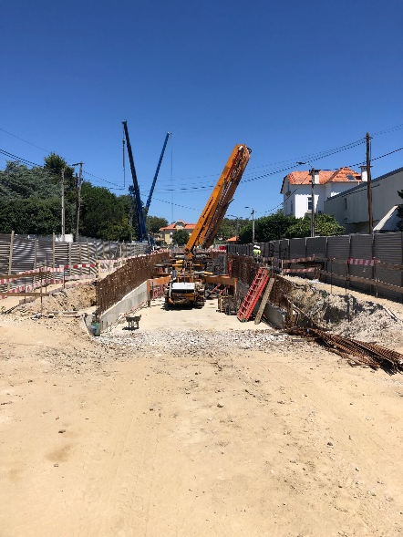
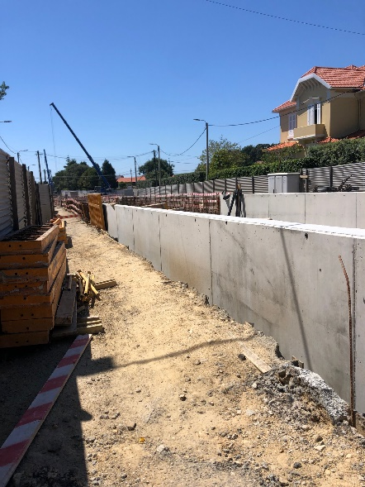
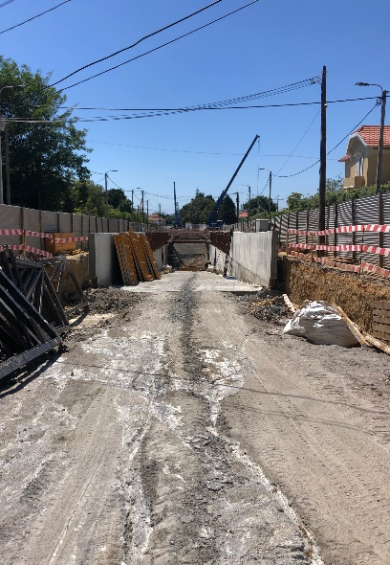
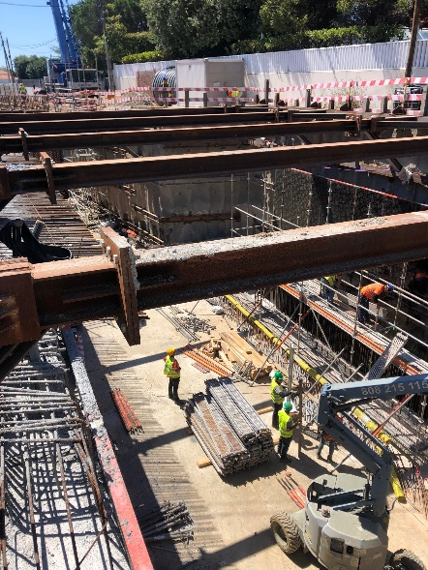
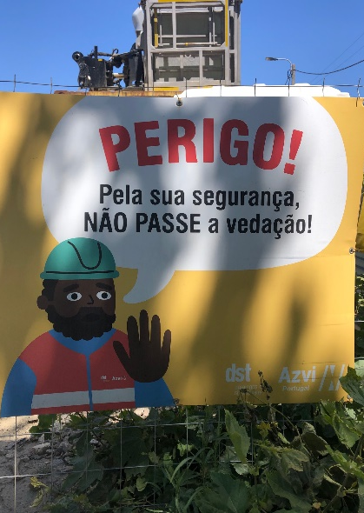
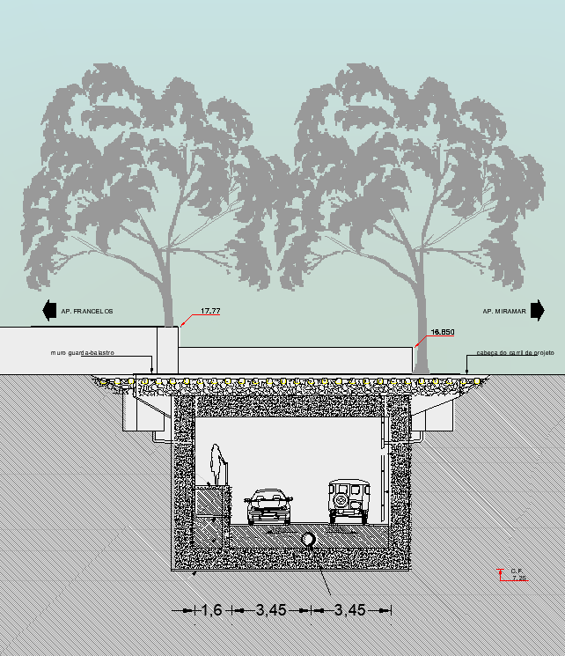
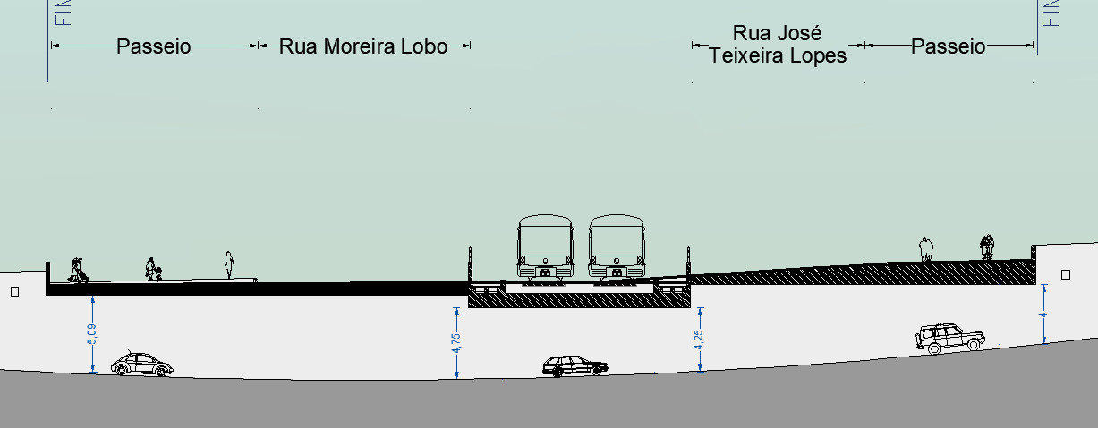
Condicionantes : O Túnel
Notes:
Construção do túnel sob a linha CF pela IP vai obrigar a Reformulação do esquema viário e pedonal + alteração do acesso aos lotes : viaturas pp e de emergência + introdução da barreira “muro” 268 x 1m + abate de um conjunto significativo de arvores

Slide 2
Proposta : Perfil e Infra Estruturas
Perfil / Alinhamentos
Condutas Longitudinais Travessias Eletricidade Travessias Telecomunicações
Implantação de colunas IP
Notes:
Num perfil entre lotes de cerca de 20m iremos introduzir: faixa de rodagem de 6,5m + dos 6,75m restantes para cada lado haverá jardim, estacionamento e passeios+ condutas técnicas longitudinais com travessias de 120 a 150m + implantação de colunas duplas de IP em quincôncio e 4m de altura para não interferir com as copas

Slide 3
Proposta : Zonamento e Arborização
Passeio Pedonal
Acesso Automóvel aos Lotes
Árvores Existentes Colmate de Lacunas Introdução de Espécies
Notes:
Zonas pedonais de 3 a 4 m serão em piso conforto incluindo piso tátil (DL 163/2006 de 8 agosto) + marcação de acessos automóveis aos lotes + arborização em alameda

Slide 4
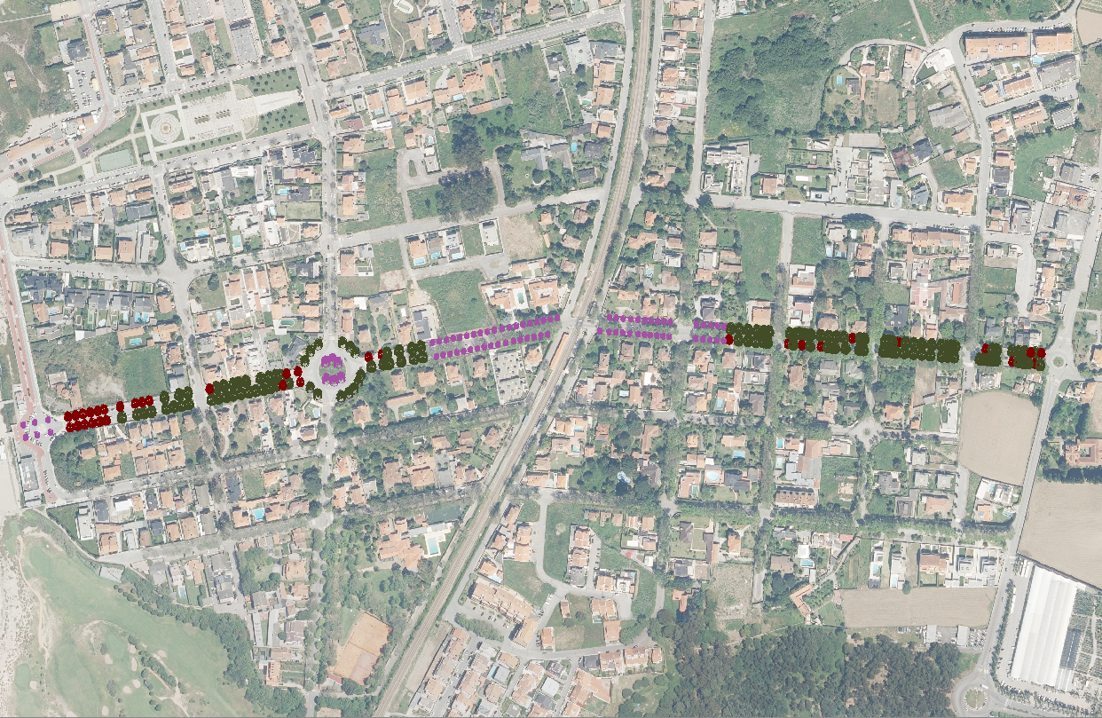
Plano de Reforço da Estrutura Arbórea
Platanus Acerifolia (121)
Platanus Acerifolia (34)
Lagunaria Patersonii (83)
Notes:
Podemos então afirmar que temos um plano de reforço da estrutura arbórea com plantação e introdução de novas espécies, dando cumprimento ao regulamento municipal nº 554/2018

Slide 5
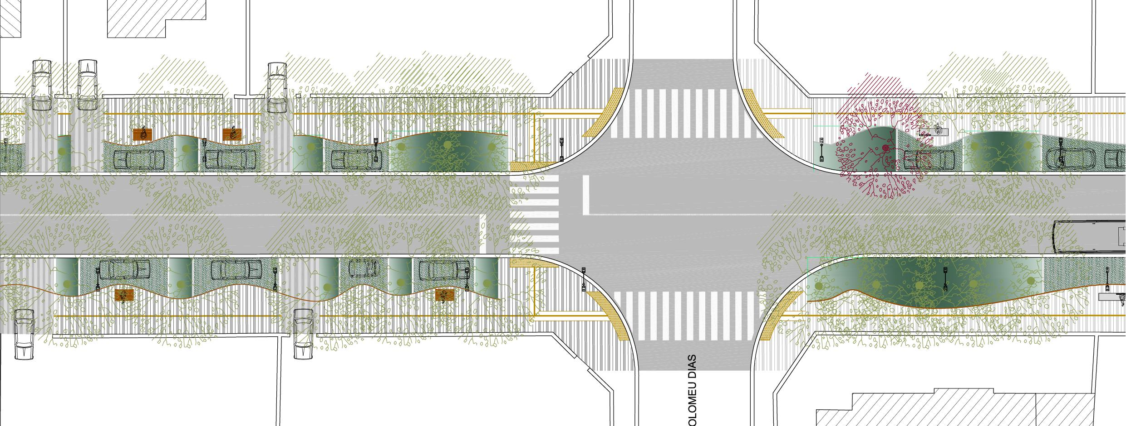
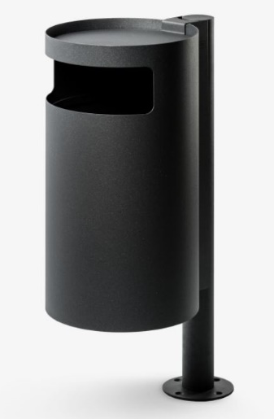
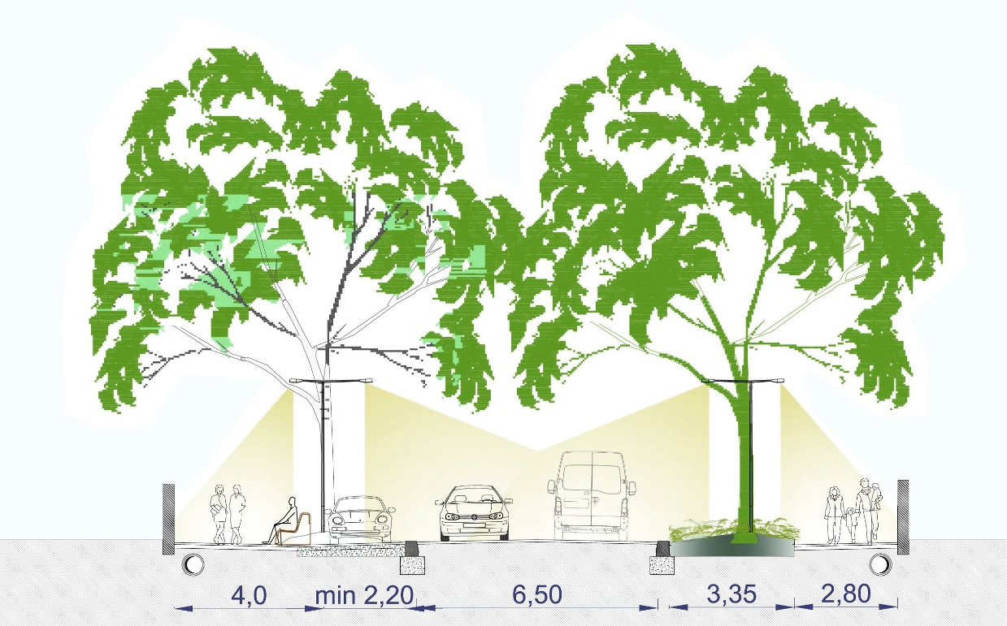
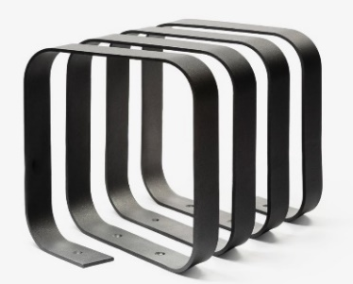
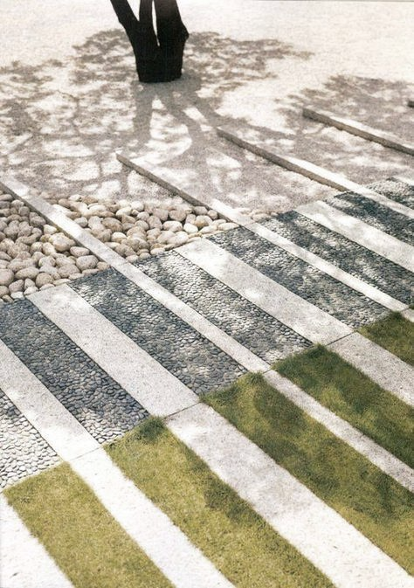
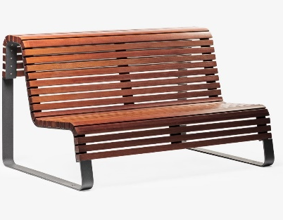
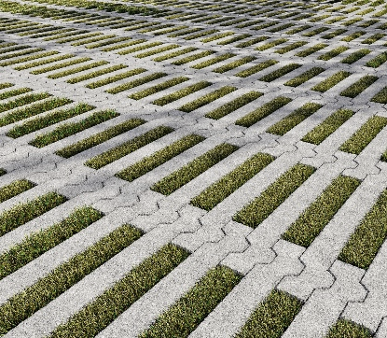
Troços Nascente e Poente | Extra Muros
Notes:
A proposta divide-se em 3 momentos: as partes da avenida que mantem o perfil a nascente e a poente, a parte central junto da linha CF que verão o seu perfil radicalmente alterado, e os 3 momentos/rotundas.
Requalificação Urbanística: privilegiar o peão + equacionar passagem de pesados (altura da boca do túnel)
Proceder a uma ligeira fresagem da via, cerca de 20cm que permite mitigar a diferença de cotas entre a faixa de rodagem e as soleiras dos lotes - Naturalmente que haverá casos em que teremos que colocar grelhas de AP junto das soleiras+ separação peões/viaturas por faixa verde + criação de bolsas verdes com possibilidade de estacionamento + iluminação e mobiliário urbano.

Slide 6
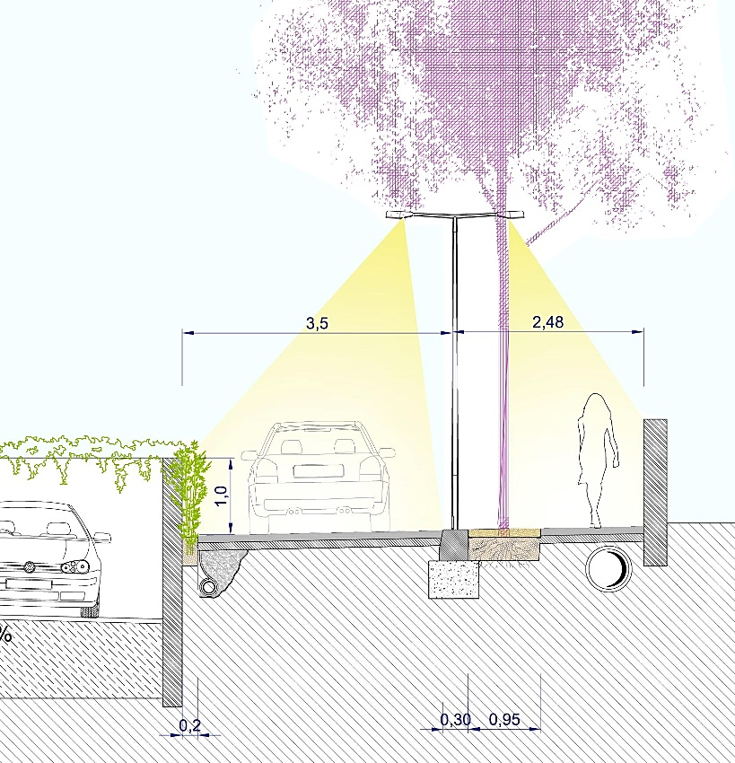
Troço Central | Intra Muros
Notes:
Requalificação urbanística: Via partilhada = Via à mesma cota, diferenciação de materiais e desenho de pavimento + Saídas dos lotes livres de obstáculos em 6m p/a permitir manobra (total 9 casos) + paragem pontual de veículos entre árvores + iluminação e mobiliário urbano

Slide 7
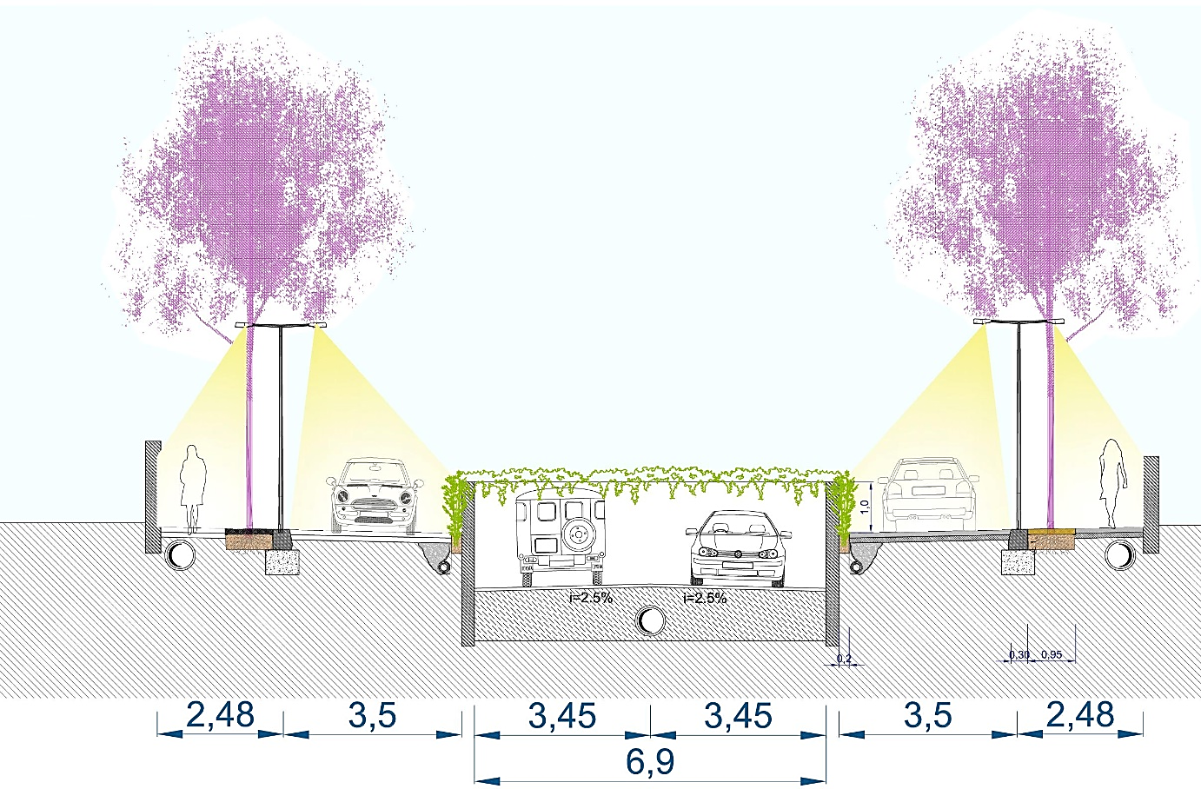
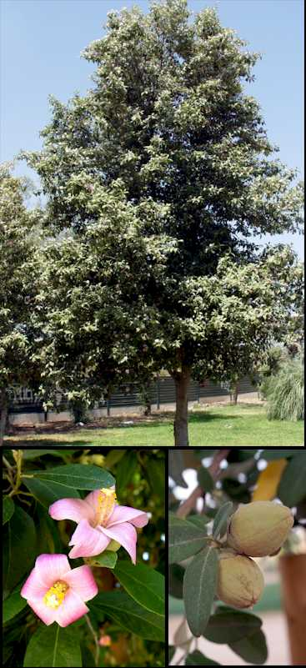
Troço Central | Intra Muros
Notes:
Arborização: Alinhamento de nova espécie: Hibisco de Norfolk (Lagunaria Patersonii) + árvore ornamental de folha perene Indicada para jardins e alinhamentos em arruamentos costeiros mediterrânicos + Tolerante a ventos costeiros e poda + Resistente a pragas e doenças habituais + Crescimento médio e pouca necessidade de água + Altura 10-14m e copa 12m (após 5-10 anos) + Aprecia solos bem drenados

Slide 8
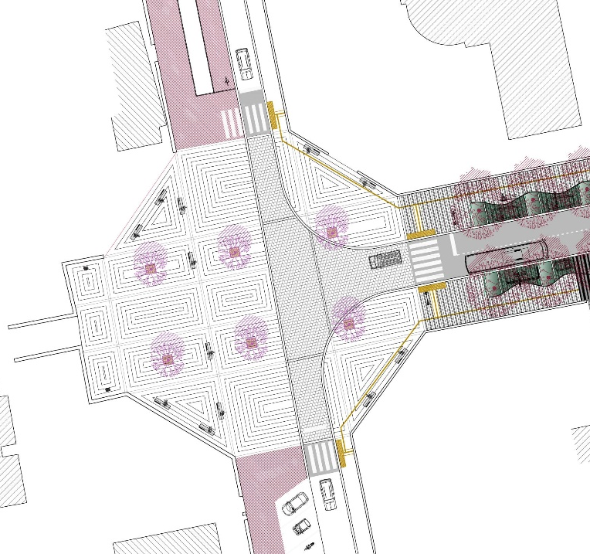
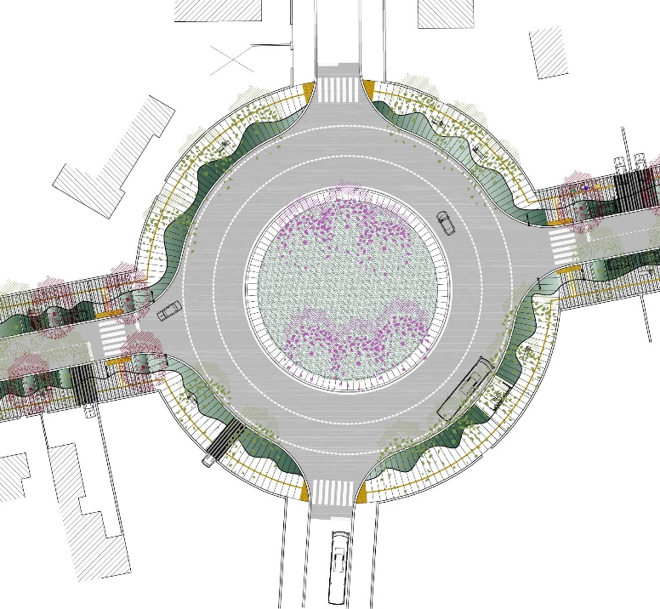
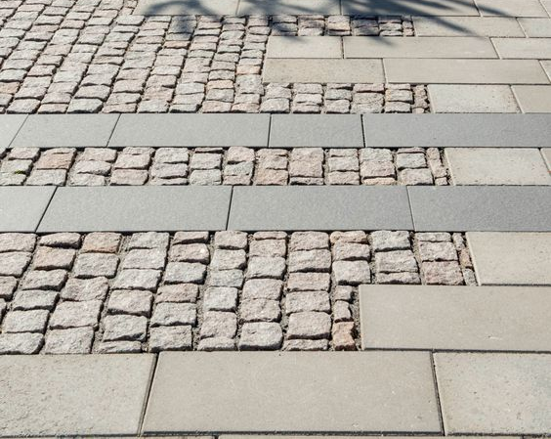
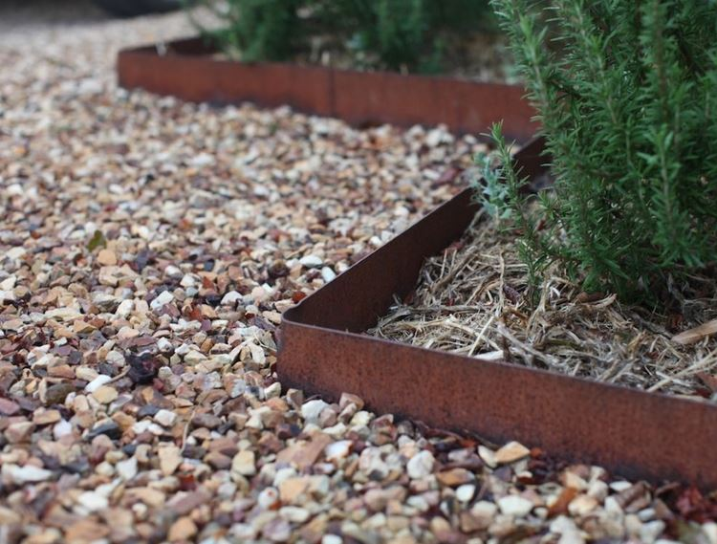
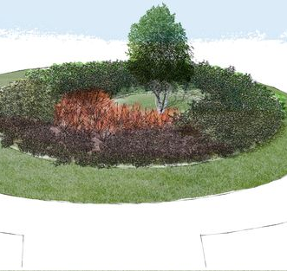
Rotundas e Esplanada
Notes:
Requalificação dos 3 momentos marcantes: os limites nascente e poente do percurso e a Praça da India: rotunda da antiga EN109 : ajardinamento + Praça da india : eventual colocação de peça escultórica que faça referência aos pontos de água + esplanada da praia: eliminação da rotunda para a transformar numa grande esplanada com passagem automóvel mas acentuando o carácter pedonal e de lazer da praça octogonal

